Slide 1


Tillsammans är vi GULSVART
GLÄDJE VILJA MOD
Notes:
Målbild - Skapa en sund prestationsmiljö där trivsel, trygghet, gemenskap och glädje är fundament
Människor blir sedda

Slide 2
Föräldramöte säsongen 2025/2026
VIK Team13 (U13)
2025-08-27
GLÄDJE VILJA MOD

Slide 3
Agenda
Organisation Team 13 (U12)
Spelform/Anmälda serier
Träningstider Rocklunda
Träningsupplägg + Kallelse till match
Materialare - skrubbar
Domare
Lagets ekonomi
Föräldraråttagande
Skridskoslipning
Lagregler + Lagets regler
Möjlighet att gå på herrlagestmacther
Gurkapucken 2026
Övrigt
GLÄDJE VILJA MOD

Slide 4
Organisation Team 13
Huvudtränare: Viktor Ahlm, Olof Nylander, Mathias Griberg
Ass. Tränare: Magnus Flodin, Christoffer Almbacke, Michael Walter, Pär Lanninge, Tobias Gabrielsson
Målvaktstränare: Daniel Lindefalk, Peter Kullgren
Fysansvarig: Pär Lanninge
Materialare: Jonas Åstrand, Andreas Lundkvist, Joakim Lundgren
Domaransvarig: Tobias Gabrielsson
Lagledare: Miriam Dreifaldt, Stefan Olovsjö
Ansvarig Gul Svart Hjärta: Magnus Flodin, Christoffer Almbacke
Ansvarig spelarsamtal: Christoffer Almbacke, Viktor Ahlm
  Spelarsamtal kommer att hållas med start inom kort, uppföljning efter jullov
GLÄDJE VILJA MOD

Slide 5
Spelform + anmälda serier
Spelar 5 mot 5
En match är 3x15min, utvisningar 1min
Flygande byten, tacklingar tillåtna.
1 lag i Västmanland/Örebro, 1 lag i Södermanland, 1lag i Dalarna
  Olika speldagar
GLÄDJE VILJA MOD

Slide 6
Träningstider Rocklunda
Augusti – September:
Tisdagar + torsdagar i Surahammar
Utöver det strötider i ABB och Mimer
Plan för Oktober och framåt har inte kommit.
Planering pågår för höstlovet: skridskoteknik under fm
GLÄDJE VILJA MOD

Slide 7
Träningsupplägg + Kallelse till match
Kallelse till match kommer tis/ons innan match
  Svara snarast möjligt för planeringens skull
  Kallelse efter träningsnärvaro (ingen träning/ingen kallelse)
Laget kommer ha prel. matcher varje helg
Inga färggrupper för träningskallelse
Fys sker i anslutning till träning antingen innan/efter beroende på tider
GLÄDJE VILJA MOD

Slide 8
Domare
Våra barn dömer Team 16, 17 och 18.
Domarutbildning kommer att hållas av VIK, kan man inte delta finns informationen på laget under dokument
Utbetalning av arvode sker via Cleverservice
Kallelse för vilka som vill döma under säsongen kommer
Kallelse till match prioriteras innan man kallar till domaruppdrag
GLÄDJE VILJA MOD

Slide 9
Lagets ekonomi
Saldo: 188 322,12 (2025-08-19)
  OBS: spelaravgift till cuper samt inköp av backar inte dragen än
  Påminnelse: inbetalning till Södertälje + Nordic Youth Trophy
Lagets intäkter kommer från förra Gurkapucken, kiosk vid match, försäljning av produkter och sponsring.
Tanken är att starta en Newbody försäljning inom kort
Vill ni sponsra laget eller vet ni någon som vill, kontakta Miriam!
(Endast VIK kan administrera pengar, lagledarna har bara läsrättigheter)
GLÄDJE VILJA MOD

Slide 10
Föräldraåtagande
Kiosken A-lagets hemmamatcher
Alla föräldrar minst 3 pass under säsongen.
Man ansvarar själv för att byta tid med någon annan i laget.
Ledare utom huvudtränare bemannar 50/50.
Bemanna kiosk och sekretariat vid match
Vid alla matcher där erat barn deltar. Schema kommer i kallelse.
Föräldraansvar fram till samlingstid vid Rocklunda/Sura/Match
GLÄDJE VILJA MOD

Slide 11
Materialare - Skrubbar
Alla spelare får en hockeyback. Backen förvaras i spelarskrubben i Mimer. Alla spelare får tillgång till skrubben via kodlås för att hämta utrustning även utanför ordinarie träningstid.
Hjulsats kan monteras på egen hand (ca. SEK 250).
Går backen sönder ersätter man detta på egen hand.
I samband med kick-off fick killarna en dragning gällande uppförandekod och regler på Rocklundaområdet men även vad som gäller sin plats i skrubben. Vi låter lagkamraters utrustning och klubbor vara i fred. Missbrukas detta kommer man blir av med sin förvaringsplats i skrubben
Tillgång till skrubb presenteras när vi får fasta tider på Rocklunda.
GLÄDJE VILJA MOD

Slide 12
Materialare – Slipning/Utrustning
Slipning sker i vanlig ordning i anslutning till träning, så kom i tid.
Ibland hinner vi inte med men då slipar vi nästa träning.
Ingen slipavgift i år.
Önskas profilslipning gör man detta på Intersport, ca. 300 SEK.
Det är föräldraansvar att se till att utrustningen är i gott skick när man kommer till träning och match och att hjälmen, skruvar och remmar sitter där de ska. Självklart hjälper vi till med service om något går sönder på plats.
GLÄDJE VILJA MOD

Slide 13
V – V – L
Varning – Vila – Lämnar
  Är VIK´s åtgärdstrappa när man inte håller sig till lagets regler
  Gäller vid fys, träning, match, cup etc
  Vid upprepande incidenter kan föräldrar kallas till samtal
GLÄDJE VILJA MOD

Slide 14
Lagregler Team 13
Vi är sjyssta mot varandra
Vi klagar inte på varandra, domare eller motståndare
  Språk, protester, slå med klubba i is/sarg
Vi lyssnar på instruktioner från tränare
Inget spring i båsen, korridorerna eller läktaren
Musik kan spelas men få inte störa andra lag
Vi ger alltid allt på träning
Fys ingår i träningen: det är inte ok att hoppa över och bara kör isträning
Vi representera VIK när vi har VIK kläder på oss
GLÄDJE VILJA MOD

Slide 15
Lagregler – från spelarna
Hur är en bra kompis i Team 13?
Snäll
Hjälper varandra
Peppar varandra
Omtänksam
Hur visar vi varandra respekt?
Lyssnar på varandra
Hjälper varandra
Vad är viktigast i vårt omklädningsrum
Lugn och ro
Glädje
Alla pratar med alla
Bra språkbruk
GLÄDJE VILJA MOD

Slide 16
Lagets regler – Anmälan till träningar och aktiviteter
Kallelser till träning, match och aktiviteter
Viktigt att alla svarar på kallelsen så fort som möjligt, går att ändra om förutsättningarna har ändrats! Svara även fast ni inte kan komma.
Respektera sista svarsdag till match, står i kallelsen. Inget svar = Nej
GLÄDJE VILJA MOD

Slide 17
Möjlighet att gå på herrlagsmatcher
Möjlighet att gå på herrlagsmatcher. Spelare och ledare inom Västerås IK Ungdom har möjlighet att gå på herrlagsmatcherna kostnadsfritt. För att kunna komma in behöver du visa upp ditt medlemskort från laget.se vid korset (ingången längst till höger inne i entréhallen).
Om ditt kort inte är aktiverat i laget.se, kontakta kansliet.
Ditt ansvar som förälder/ledare
Det är ditt ansvar som förälder till ungdomsspelare att se till att ovan följs. Det är ditt ansvar att säkerställa att medlemsavgiften är betald och att ditt barns medlemskort är aktiverat på laget.se. Om ditt barn kommer till arenan utan ett giltigt medlemskort via laget.se och inte följer ovan kan entrépersonalen inte släppa in barnet gratis.
Då kommer barnet hänvisas till att köpa en biljett i biljettluckan.
— Notera att det därmed inte går att hävda klädsel av lagjacka eller andra lagplagg för att gå in. Utan det är endast medlemskortet via laget.se som gäller. Om ditt barn inte har en telefon behöver du etablera en kontakt med marie@vik.se och ta frågan den vägen, inte på plats i entréhallen under matchevenemang
GLÄDJE VILJA MOD

Slide 18
Gurkapucken 03/04 januari 2026
Helplans-cup arrangerad av VIK (3 plan samtidigt)
Team 13 ansvarar för organisation: kiosk, sekretariat, övernattningsvakt skolor etc.
Team 13 har 2 lag i turneringen
Alla föräldrar har uppgifter båda dagarna
Bidrag sökes till: priser lotteri (sponsring företag/bekanta etc), kontakter till tryckeri, hjälp med organisation i förväg…
GLÄDJE VILJA MOD

Slide 19
Övrigt
Uppdatera era uppgifter / mobilnummer på laget så det går att kontakta alla föräldrar!
Inga föräldrar i båset, korridor och omklädningsrum
Ser till att barnen har rätt utrustning med sig till fys
GLÄDJE VILJA MOD

Slide 20
Inköp lagkläder
Vi kommer att köpa in lagkläder via NeH Västerås
Tanken är att erbjuda t-shirt/shorts, zip-tröja/mjukisbyxa och jacka till ett mycket bra pris
VIK märke, lagnamn och initial/nummer
Mer info kommer när vi har allt samlad
GLÄDJE VILJA MOD

Slide 21
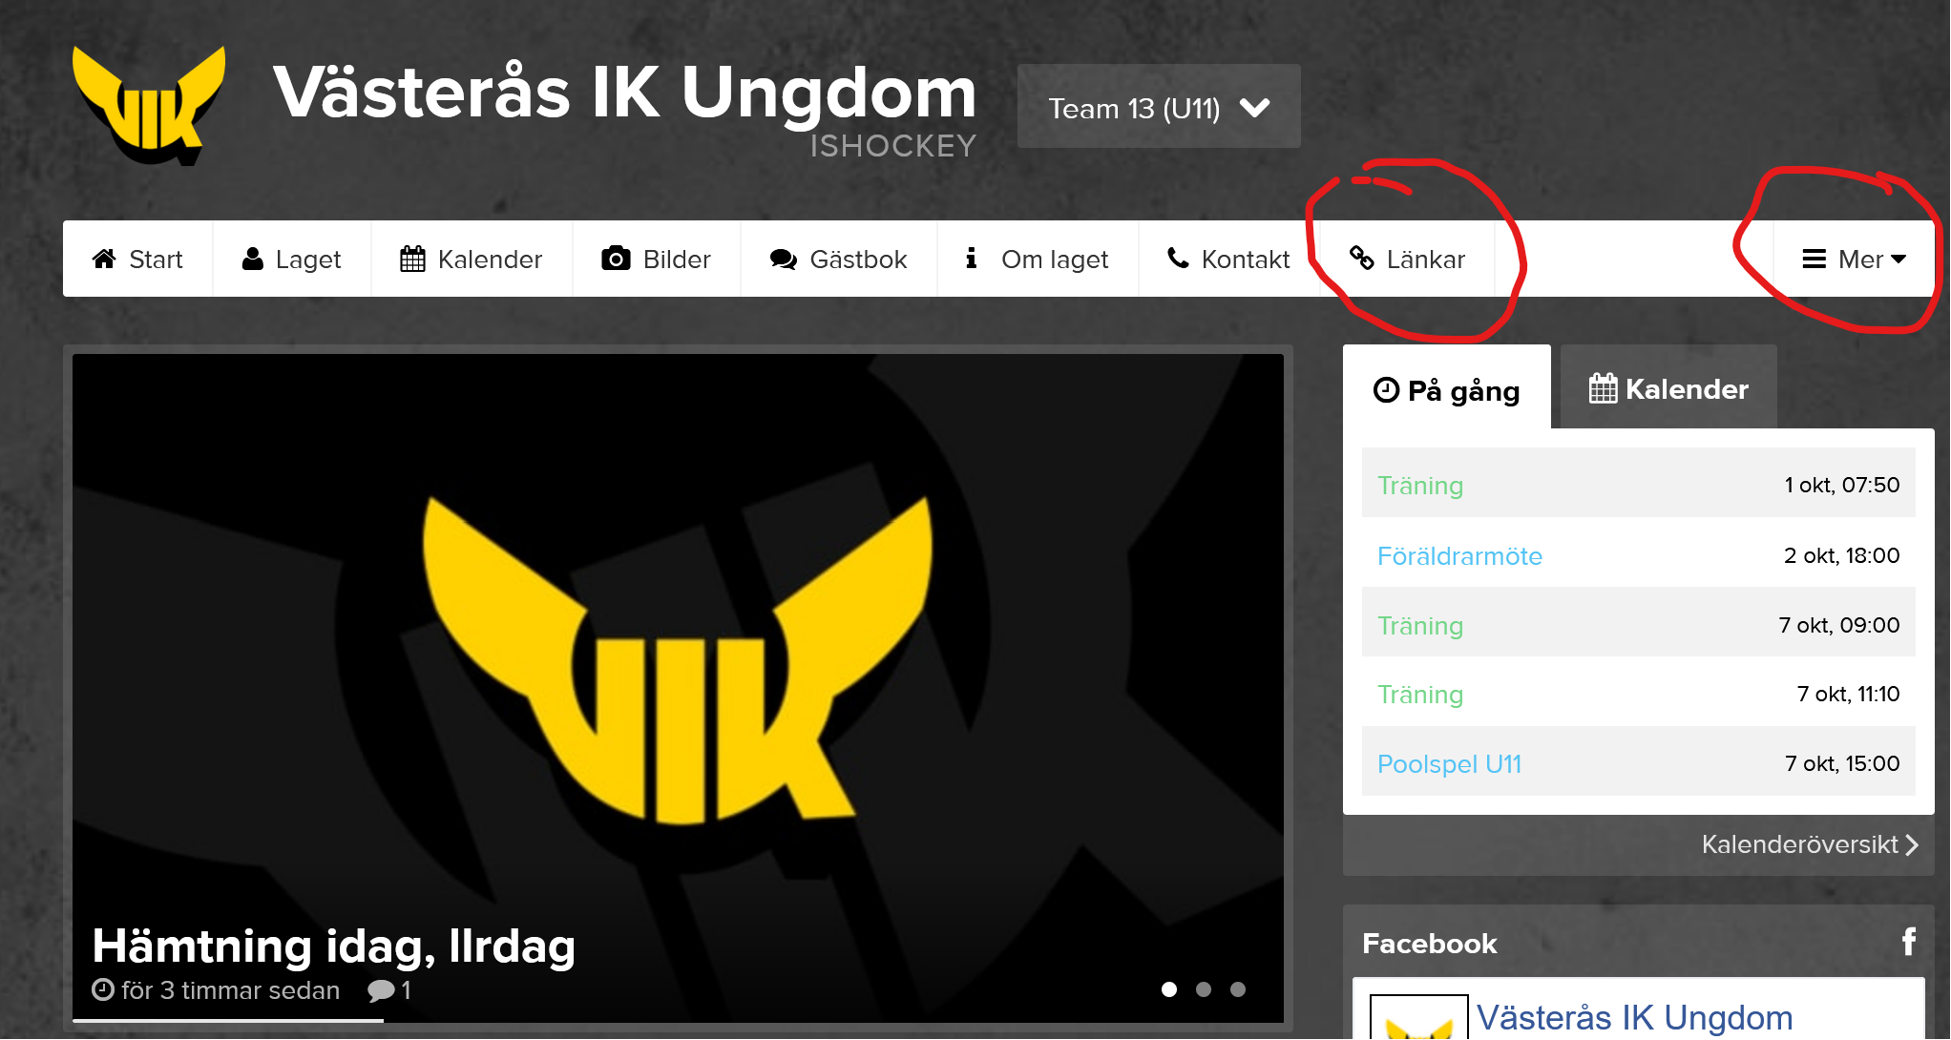
Övrigt – Dokument på laget
GLÄDJE VILJA MOD

Slide 22
GLÄDJE VILJA MOD

